Slide 1
Презентация экологического проекта
"Покормите птиц зимой"
МБОУ СОШ №4
Авторы:
Шестопалова Т.В.
Козлова О.Н.
г. Льгов

Slide 2
Цель:
Закрепить представления школьников о зимующих птицах, их образе жизни, о связи с окружающей средой, роли человека в жизни птиц.

Slide 3
Задачи проекта
Обобщить и расширить представления детей о зимующих птицах; развивать в детях ответственность за «братьев наших меньших», воспитывать заботливое отношение к ним, желание помогать в трудных зимних условиях.
Формирование у обучающихся ценностного представления и устойчивого интереса к практической деятельности по охране и защите зимующих птиц родного края.
Развивать наблюдательность и образное восприятие мира.

Slide 4
Актуальность проекта
Задача взрослых - воспитывать интерес у детей к нашим соседям по планете - птицам, желание узнавать новые факты их жизни, заботиться о них, радоваться от сознания того, что делясь крохами, можно спасти птиц зимой от гибели. Дать детям элементарные знания о том, чем кормить птиц зимой. В совместной работе с родителями, создать условия для общения ребенка с миром природы и для посильной помощи нашим пернатым друзьям

Slide 5
Проблемы проекта:
-Что мы знаем о птицах нашего края?
- Нужна ли помощь птицам зимой, живущих рядом с человеком?
Тип проекта:исследовательский,
долгосрочный,групповой.
Участники проекта:2 «А» кл. и 2 «Б» кл.
Сроки реализации:ноябрь – март

Slide 6
Этапы
I этап – подготовительный
• Обсуждение цели и задачи с детьми, родителями
• Создание необходимых условий для реализации проекта
• Разработка маршрута для участников проекта

Slide 7
2 этап – основной(практический)
• Внедрение в воспитательно- образовательный процесс эффективных методов и приемов по расширению знаний школьников о зимующих птицах
• Заготовка корма для птиц
• Изготовление кормушек
• Развешивание листовок «Покормите птиц зимой»
• Подкормка и наблюдение за птицами
• Выставка детских работ

Slide 8
3 этап-заключительный
• Обработка результатов по реализации проекта
• Презентация проекта
• Участие в общешкольном мероприятии «Птицы-наши друзья»
• Заинтересованность детей совместно с родителями в заботе о птицах, желание помогать им в зимний период (изготовление кормушек, подкормка птиц зимой) .
• Развитие у детей любознательности, творческих способностей, познавательной активности, коммуникативных навыков.
• Активное участие родителей в реализации проекта

Slide 9
Эмблема проекта:

Slide 10
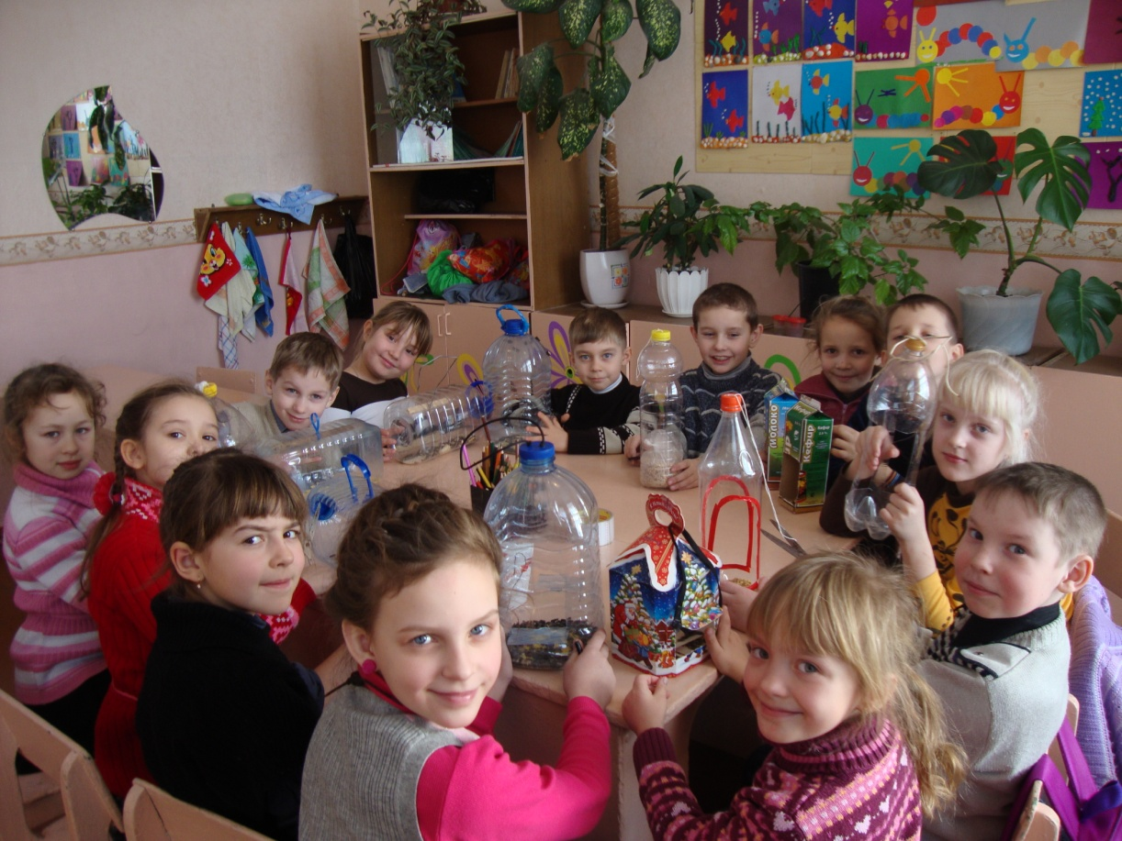
Зимуют в нашей местности, только те птицы, которые приспособились к выживанию в наших зимах, поэтому надо делать кормушки.

Slide 11
Мы развешиваем кормушки.

Slide 12
Чтоб весною птичек слушать, дай зимою им покушать!

Slide 13
Прилетайте, птички, мы стараемся для вас!

Slide 14
Расклеиваем листовки

Slide 15
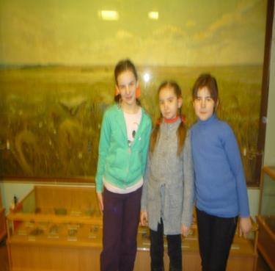
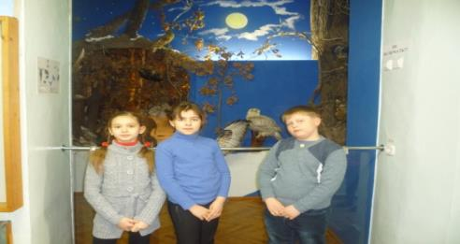
На экскурсии в краеведческом музее

Slide 16
Много ласковых, хороших Прилетает к нам друзей.
Нарисуем мы красивых
Воробьёв и снегирей!

Slide 17
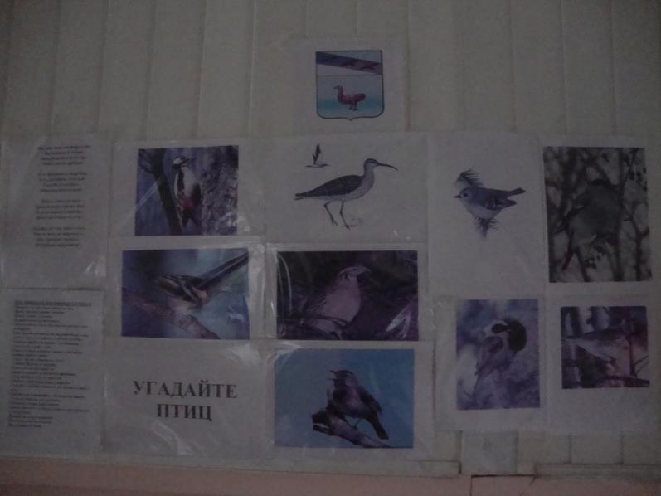
Конкурс стенгазет

Slide 18
Пернатые из цветной бумаги
Наши руки не знают скуки

Slide 19
«Птицы-наши друзья»

Slide 20
Наши награды

Slide 21
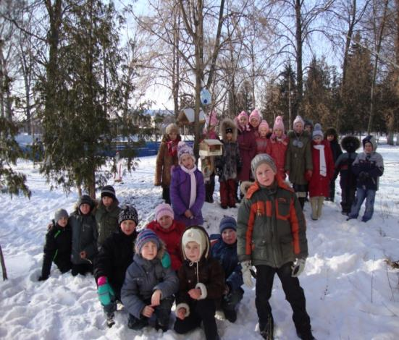
А это мы-участники проекта

Slide 22
Спасибо за внимание!

